Slide 1

Hướng dẫn: Phạm Ngọc Huy

Slide 2
Mục tiêu
Khái niệm Thread trong lập trình
Thread cơ bản trong Java
Sử dụng thread để làm gì
Multi-Thread trong Java
Vấn đề phát sinh
Xử lý phát sinh

Slide 3
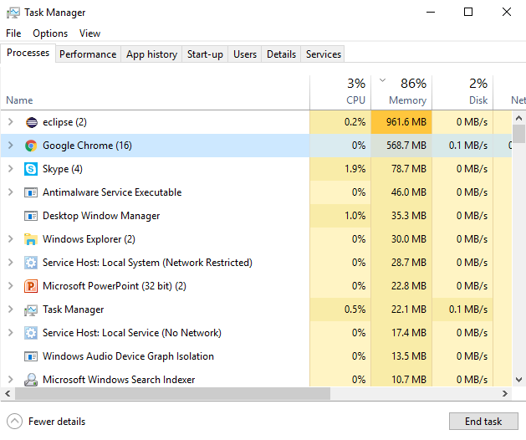
Mutil Tasking - Window
Là khả năng chạy nhiều chương trình cùng lúc của Window

Slide 4
Process và Thread (1)
Process
Là một chương trình đang chạy
Tạo ra khi khởi chạy ứng dụng
Có thể chứa rất nhiều process trong
Một process có thể chứa nhiều Thread
Thread
Có thể coi là một process nhẹ
Tốn ít tài nguyên hơn, xử lý thường ít hơn

Slide 5
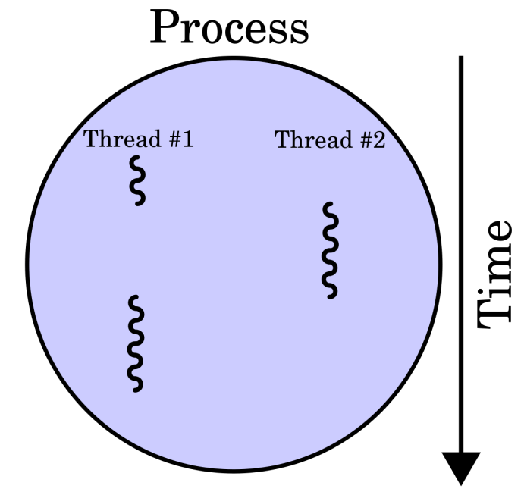
Process và Thread (2)
Mỗi Process có thể chứa rất nhiều Thread

Slide 6
So sánh đặc điểm
Tiêu chí | Thread | Process
Tài nguyên | Tốn ít tài nguyên hơn | Tốn nhiều tài nguyên
Chứa đựng | Không chứa process | Chứa thread, có thể chứa process con
Chạy 2 hoặc nhiều hơn đồng thời | OK – Multi-Thread | OK – Multi Process (Đa nhiệm)
Sử dụng vùng nhớ | Chia sẻ vùng nhớ chung | Sử dụng riêng với mỗi ứng dụng
Khả năng giao tiếp | Các luồng giao tiếp trực tiếp với nhau | Thông qua trung gian API
Sự tồn tại | Tồn tại khi tiến trình tồn tại

Slide 7
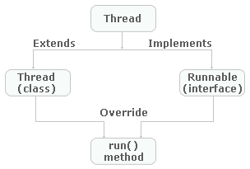
Tạo Thread
extends Thread
implement Runable

Slide 8
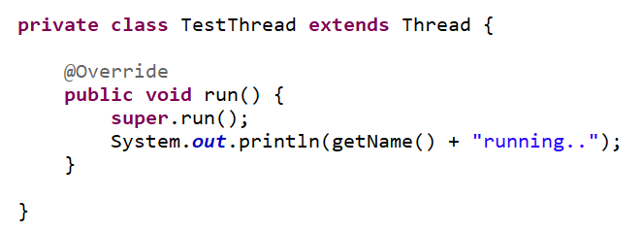
Ví dụ Thread Class
Tạo thread từ Extends

Slide 9
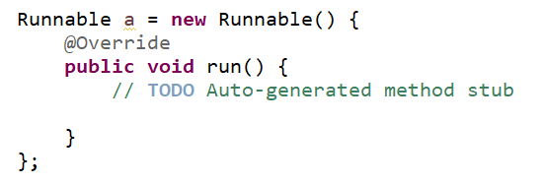
Ví dụ Runable
Ngoài Implement có thể sử dụng Interface như một biến

Slide 10
Thread Class
Method | Mô tả
Sleep(Time…) | Đưa thread ngủ, sau khi ngủ hoạt động trở lại
Run() | Khởi chạy công việc của thread
Start()
Join() | Đợi thread đang chạy
setPriority() | Set các mức độ ưu tiên
getName() – setName(String) | Đặt tên – lấy tên của thread
currentThread() | Lấy thread đang chạy
getState | Trả về trạng thái chạy
Các hàm thường sử dụng trong Thread

Slide 11
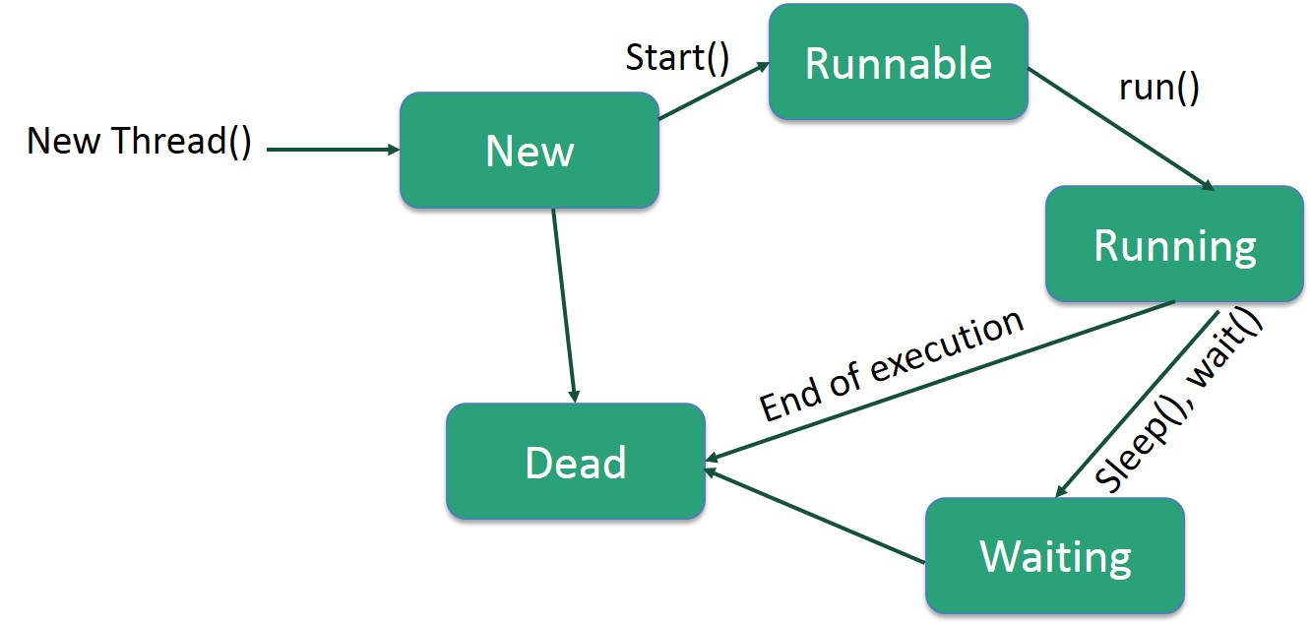
Vòng đời Thread

Slide 12
Vòng đời Thread (2)
Trạng thái | Mô tả
New | Là thể hiện của lớp Thread trước khi chạy start()
Runnable | Trang thái từ new sang. Sau khi gọi start(). Chưa được coi là đang chạy
Running | Đang thi hành
Waiting | Bị sleep hoặc bị chờ
Terminated (Dead) | Sau khi chạy run() xong Hoặc bị dừng bởi Exception..

Slide 13
Ưu điểm đa luồng Thread
Nhiều luồng chạy độc lập với nhau
Dùng chung vùng nhớ
Không ảnh hưởng nhau nếu có Exception
Thực hiện nhiều công việc cùng lúc
=> Nâng cao hiệu xuất công việc

Slide 14
Nhược điểm – Phát sinh
Xử lý phức tạp khi chạy nhiều luồng
Có cho chạy đồng thời không?
Có cần phải chạy thứ tự không?
Cái nào ưu tiên hơn cái nào?
Tranh chấp vùng nhớ
Cần xử lý, tìm luồng bị dừng, không làm việc

Slide 15
Ví dụ: StringBuilder
Tốc độc nhanh hơn
Thread Safe: Không an toàn
Nên sử dụng với 1 thread

Slide 16
Chương trình Java nhiều luồng xử lý ra sao?

Slide 17
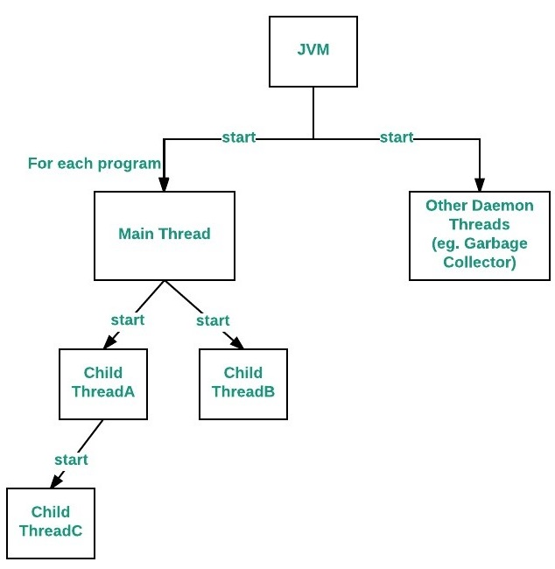
Main-Thread(1)

Slide 18
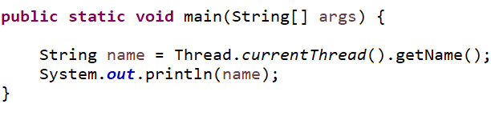
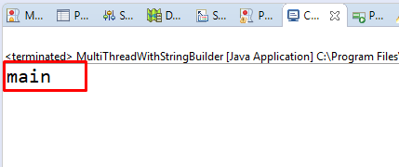
Main-Thread(2)

Slide 19
Quản lý Multil-Thread
Dựa trên các tiêu chí
A và B có thể chạy song song
A chờ B xong hết (bắt buộc)
A chờ B xong một phần

Slide 20
Quản lý nhiều Thread
Dựa trên mức độ ưu tiên - Priority
Dựa join()
Sleep()
Wait()
Notify()

Slide 21
Tóm tắt
Phân biệt process và thread
Các cách tạo thread
Xử lý nhiều luồng
Các hàm hay sử dụng
Sleep
Join

Slide 22
Tài liệu
Java 8 Concurrency Tutorial: Threads and Executors

Slide 23
Bài tập
Tạo hai luồng
Luồng 1: Cứ 2s sinh ra một số A nhét vào mảng A’
Luồng 2: Cứ 1s kiểm tra xem A’ có số nào không thì tính bình phương của số đó

Slide 24


